Slide 1
La Guerre du Vietnam et la « guerre fraîche »

Slide 2
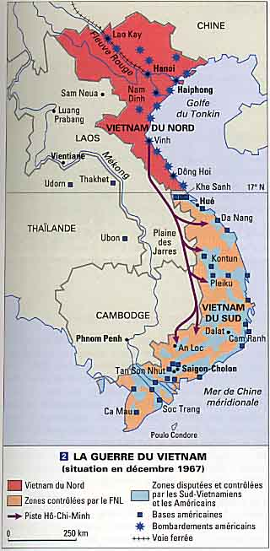

Slide 3
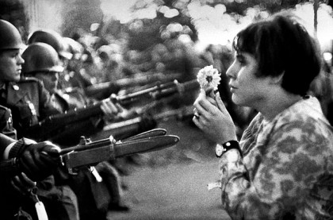
Manifestation pour la paix

Slide 4
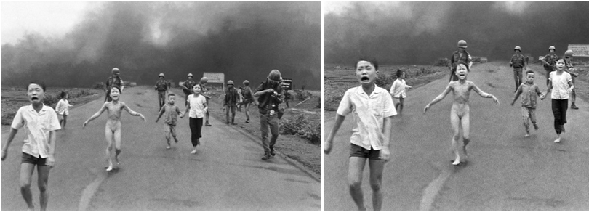
Photo de Nick UT (1972)

Slide 5
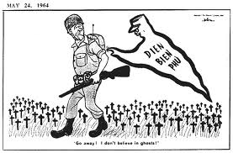
Un désastre annoncé
Caricature d’Abu dans The Observer

Slide 6
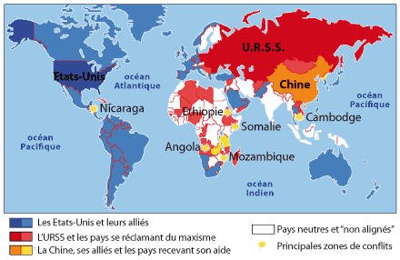
Un monde de plus en plus communiste (1979)

Slide 7
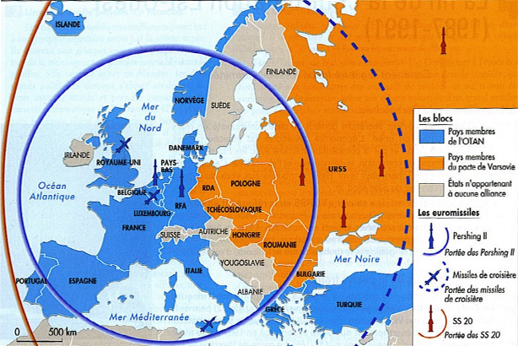
La crise des euromissiles

Slide 8
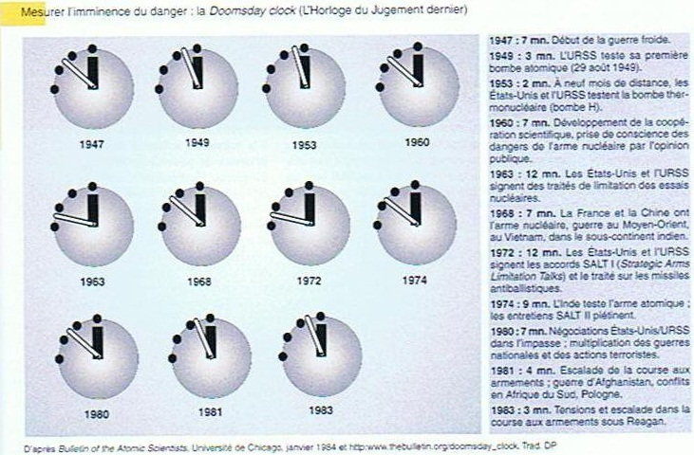
L’horloge du Jugement dernier

